Slide 1

TEORIAS SOBRE O
APRENDIZADO
Avanço Automático
Deixe rolar, não utilize o mouse

Slide 2

Um dia qualquer que nem lembro mais, fui até o meu escritório procurar um
livro que tinha deixado na estante, cujo assunto estava escondido em minha memória, e não conseguia encontrá-lo porque havia alguns fora do lugar.

Slide 3
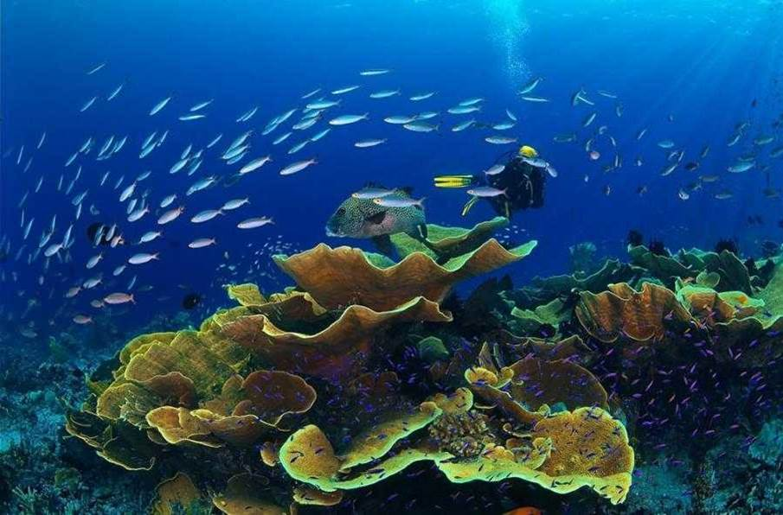
Comecei então a fazer uma organização por temas, até que encontrei o desejado.
Ao apanhá-lo, verifiquei que havia uma marcação entre as folhas, contendo teorias sobre o aprendizado.

Slide 4


Mas o que é o aprendizado?
Dizem os teóricos, que é o processo pelo qual as competências, habilidades, conhecimentos, comportamento ou valores que são adquiridos ou modificados, como resultado de estudo, experiência, formação, raciocínio e observação.

Slide 5

Trata-se de uma das funções mentais mais importantes nos seres humanos.
Está relacionada à educação e desenvolvimento pessoal.
Deve ser devidamente orientada e é favorecida quando o indivíduo está motivado.
.

Slide 6

Eu não posso exigir
o amor de ninguém,
posso apenas dar boas razões para que gostem de mim e
ter paciência, para que a vida
faça o resto.
ASSIM SENDO,
APRENDI
QUE

Slide 7

Vai demorar muito
para me transformar
na pessoa que quero ser...
e devo ter paciência.
APRENDI
QUE

Slide 8

Preciso escolher
entre
controlar meus pensamentos
ou ser controlado por eles.
APRENDI
QUE

Slide 9

Não é o bastante
ser perdoado pelos outros...
eu preciso me perdoar primeiro.
APRENDI
QUE

Slide 10

As palavras de amor
perdem o sentido,
quando usadas sem critério.
APRENDI
QUE

Slide 11
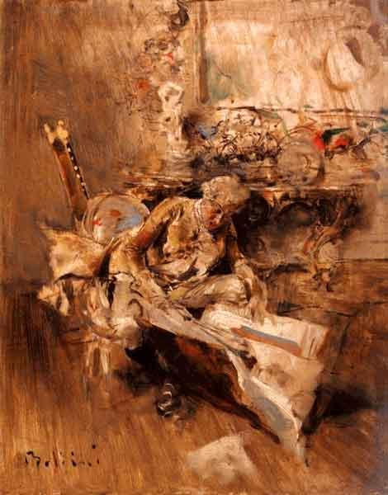
A Vida é uma obra de arte!
APRENDI
QUE:

Slide 12


CRIAÇÃO /APRESENTAÇÃO
TONINHO VENDRAMINI
Arte Final
Acervo Pessoal
Músicas de Fundo
SESSENTA ANOS
ATHAIR AR NEAM
Logo que o sol despontar no horizonte, saúde-o com um pensamento de louvor ao Criador

